Slide 1
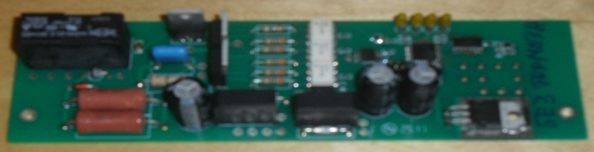
Печатный узел блока управления мишенной установкой типа УМУ-С-127

Slide 2
Печатный узел блока управления мишенной установки типа УМУ-С-127
Предназначен для замены стандартного узла мишенной установки при проведении капитального ремонта.
По заявке заказчика выполняется в двух вариантах, для мишенных установок :
- с электромагнитным дисковым тормозом:
- с электродинамическим торможением.
Печатные узлы не взаимозаменяемые, так как имеют разный принцип отключения электродвигателя при достижении конечных положений мишени.
Печатный узел блока управления для мишенной установки с электродинамическим торможением предназначен для модернизации мишенных установок типа АМС-66М или АМЛ-4 . После модернизации обеспечиваются технические характеристики мишенной установки УМУ-С-127.

